Slide 1
BỆNH LÝ VỎ THƯỢNG THẬN
GVHD : Nguyễn Phúc Học
Lớp : PTH 350 H
Nhóm 12 : Phạm Thị Thùy Linh
Trần Thị Kính
Đinh Thị Kim Ngân
Văn Thị Sương
Võ Hà Cẩm Tiên

Slide 2
1.Giải phẩu sinh lý vỏ thượng thận:
1.1. Giải phẩu:
Tuyến thượng thận gồm hai tuyến nhỏ úp trên hai thận, mỗi tuyến nặng khoản 4g. Tuyến thượng thận gồm 2 phần riêng biệt: phần vỏ (80%), phần tủy (20%).
Vỏ thương thận: gồm 3 lớp riêng biệt. Lớp cầu, sản xuất hormon chuyển hóa muối nước là mineralocorticoid (aldosteron) . Lớp bó ở giữa sản xuất glucocorticoid (cortisol). Lớp cuối cùng bài tiết androgen.
Tủy thượng thận: nằm ở trung tâm của tuyến, sản xuất và bài tiết catecholamine
Notes:
vvvvvvvvv

Slide 3
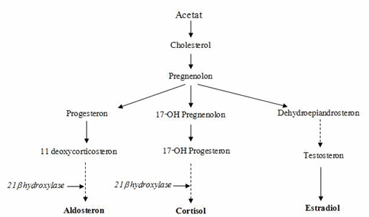
Giải phẩu sinh lý vỏ thượng thận
Hormon vỏ thượng thận có nguồn gốc từ cholesterol tạo thành các steroid. Cholesterol qua các giai đoạn, hình thành 3 loại:
Glucocorticoid( Gc):
Cortisol, corticosterone.
Mineralocorticoid (Gm):
Aldosterol,
11-deoxycorticoterone
Nhóm hormon sinh dục:
Androgen, Estrogen (vết).
Sơ đồ: Sinh tổng hợp vỏ thượng thận

Slide 4
2.Cường aldosterone VTT:
2.1. Định nghĩa
Cường aldosterone là một loại rối loạn nội tiết dẫn cao huyết áp. Tuyến thượng thận sản xuất một số loại hormon cần thiết. Mộ trong số này lag aldosterone.
2.2.Nguyên nhân:
- Vấn đề gây ra dư thừa aldosterone bao gồm:
Sự phát triển lành tính trong tuyến thượng thận – vấn đề còn được gọi là hooijn chứng của Conn.
Hoạt động quá mức của cả hai tuyến thượng thận
- Trong trường hợp hiếm hoi, cường aldosterone có thể là do:
Tăng trưởng ung thư( ác tính) các lớp ngoài ( vỏ) của tuyến thượng thận.
- Một loại hiếm hoi khác của cường aldosterone gọi là aldosteronism glucocorticoid (GRA) chạy trong gia đình và nguyên nhân gây huyết áp cao ở trẻ em và thanh thiếu niên.

Slide 5
2.3.Triệu chứng :
Lâm sàng: - Tăng huyết áp trung bình đến nặng
- Tăng huyết áp dù có dùng thuốc kiểm soát
- Tăng huyết áp cùng với mức kali máu thấp
b. Cận lâm sàng: - Thử nghiệm Fludrocortisone
- Chụp cắt lớp vi tính ổ bụng
2.4. Đều trị:
Đều trị cho khối u tuyến thượng thận: phẩu thaautj cắt bỏ tuyến, chặn aldosterone, thay đổi lối sống…
Đều trị hai tuyến thượng thận hoạt động quá mức: sự kết hợp thuốc và thay đổi lối sống có thể chữa trị hiệu quả cường aldosterone gây ra bởi hoạt động quá mức của cả hai tuyến thượng thận.
Thuốc đối kháng thụ thể Mineralocorticoid chặn các hành động của aldosterone trong cơ thể: spironolactone, inspra…

Slide 6
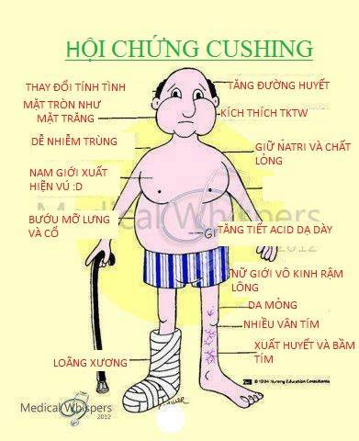
3. cường vỏ thượng thận – hội chứng cushing:
3.1.Định nghĩa:
Sự gia tăng mạn tính của hormon glucocorticoid do nhìu nguyên nhân khác nhau hây ra hội chứng cushing
Nguyên nhân thường gặp nhất là do thuốc
Các nguyên nhân khác là do rối loạn tuyến yên, thượng thận hoặc do sự tiết ACTH tại chỗ.
Danh từ bệnh cushing để chỉ hội chứng Cushing do tăng tiết ACTH.

Slide 7
3.2. Nguyên nhân:
Bệnh cushing:
Sự tăng tiết ACTH xảy ra từng đợt ngẫu nhiên gây ra sự tăng tiết corticoid không còn tuân theo nhịp điệu trong ngày.
90% trường hợp bệnh Cushing gây ra do u tuyến của tuyến yên.
Hội chứng tiết ACTH lạc chỗ:
Sự tăng tiết ACTH và cortisol trong trường hợp này thường cao hơn trong bệnh Cushing nhìu và cũng liên tục hơn.
Tuy nhiên các triệu chứng điển hình của cushing ít gặp lại vì sự tăng tiết cortisol xãy ra nhanh và bệnh nhân kém ăn
U tuyến thượng thận:
U tăng tiết do cortisol tự phát
U tuyến của tuyến thượng thận thường chỉ tiết cortisol
Ung thư biểu mô tuyến thượng thận thường tiết nhìu loại hormon thượng thận và cả tiền chất của nó.

Slide 8
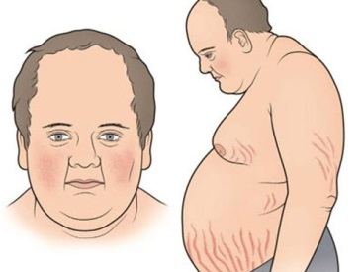
3.3. Triệu chứng
a. Lâm sàng:
Mập phì
Tăng huyết áp
Rối loạn sinh dục, tâm lý
Loãng xương, sỏi thận
Khát và tiểu nhiều.
b. Cận lâm sàng :
- Các xét nghiệm để chẩn đoán hội chứng Cushing
Nghiệm pháp ức chế bằng Dexamethason
Đo cortisol tự do trong nước tiểu
Khảo sát sự thay đổi nhịp điệu trong ngày
Nghiệm pháp ức chế bằng dexamethason liều thấp
Notes:
vvvvvvvvv

Slide 9
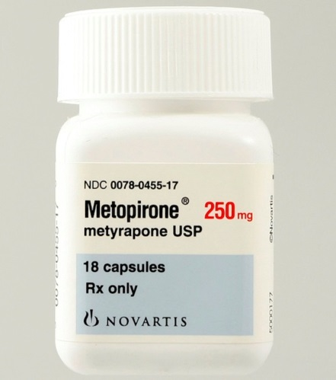
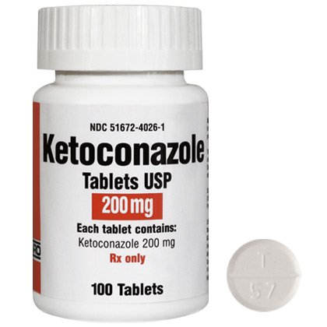
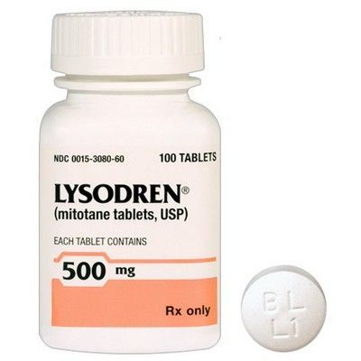
3.4. Điều trị
a. Điều trị bệnh Cushing:
Phẫu thuật, xạ trị
Các thuốc ức chế tiết cortisol:
Ketoconazol ( sd nhiều)
Metyparon + Aminoglutethimide (giá đắt)
Mitotan (đáp ứng chậm)
Reserpin, Bromocriptin, Cyproheptadin,Valproat natri (chỉ áp dụng cho một số bệnh nhân.)
b. U tiết ACTH lạc chỗ: cắt bỏ u, u ác tính và đã di căn xa thì thuốc kể trên để ức chế tiết cortisol.
c. U tuyến thượng thận: phẫu thuật,
ung thư biểu mô tuyến thượng thận,
nếu còn sót lại sau mổ thì dùng Mitotan.

Slide 10
4. Suy vỏ thượng thận
4.1 Suy vỏ thượng thận cấp
Nguyên nhân do thiếu cortisol.
Có thể xảy ra : Sau stress
Sau phẫu thuật cắt thượng thận hai bên
Hoại tử tuyến yên
Bệnh nhân suy vỏ thượng thận mạn tính
Sinh lý bệnh:
+Aldosteron tái hấp thu natri và bài tiết kali.
+ Corticoid là glucocorticoid.
+Ngược lại tác dụng của insulin, cortisol có khuynh hướng làm tăng đường máu ức chế bài tiết insulin và ức chế tổng
hợp protein.
+Các androgen sản xuất một số lượng lớn các DHEAS và DHEA.
+Testosteron và androstenedion là những androgen chủ yếu có chức năng được bài tiết bởi thượng thận

Slide 11
c. Triệu chứng:
Lâm sàng
‒ Đau đầu, mệt mỏi, mê; sốt >=40°C, HA thấp. Kèm các dấu hiệu mất nước, da sạm xanh tim, lông nách thưa thớt (có cả suy sinh dục).
‒ Nhiễm khuẩn huyết kèm theo có ban xuất huyết ngoài da.
Cận lâm sàng
‒ Số lượng bạch cầu ưa acid có thể tăng, giảm natri, máu giảm; tăng kali máu, giảm đường máu. Có thể tăng calci máu.
‒ Khi có nhiễm trùng thì cấy máu, cấy đờm có thể dương tính.
‒ Chẩn đoán bằng cosyntropin;
‒ ACTH huyết tương tăng rõ rệt khi tổn thương thượng thận tiên phát (thường là ACTH > 200 µ/ml).
.

Slide 12
d. Điều trị:
Giai đoạn cấp tính lấy máu định lượng cortisol và điều trị ngay bằng hydrocortison 100 - 300 mg đường tĩnh mạch và truyền muối đẳng Sau đó dùng hydrocorson phosphat hoặc muối hydrocortison succinat.
Giai đoạn hồi phục khi ăn được uống hydrocortison , Bệnh nhân đã có một đợt cấp suy thượng thận thì cần phải thăm dò đánh giá mức độ suy thượng thận lâu dài và tìm nguyên nhân nếu có thể
4.2 Suy vỏ thượng thận mạn - bệnh addison
a. Nguyên nhân:
Do sự phá hủy hoặc rối loạn chức năng của vỏ thượng thận
Sự thiếu hụt mạn tính cortisol, aldosteron và androgen thượng thận

Slide 13
b. Triệu chứng Lâm sàng:
Sạm da, da tối màu hơn;Cảm thấy rất mệt mỏi;
Sụt cân;Các vấn đề đường tiêu hóa: buồn nôn, nôn mửa và đau bụng;
Chóng mặt hoặc ngất xỉu;Đau cơ hay khớp.
c. Cận lâm sàng:
Bạch cầu trung tính giảm, tăng lympho bào
Giảm natri máu chiếm 90%, trong khi kali máu tăng (65%).
‒ Đường máu lúc đói tháp. Calci máu có thể tăng.
‒ Cortisol huyết tương thấp (< 5mg/dl)
‒ Kháng thể kháng thượng thận , kháng thể kháng tuyến giáp và kháng thể kháng các mô khác cũng có thể gặp trong huyết thanh.
‒ Chẩn đoán hình ảnh - chụp cắt lớp ổ bụng sẽ thấy tuyến thượng thận nhỏ

Slide 14
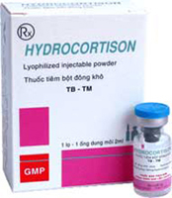
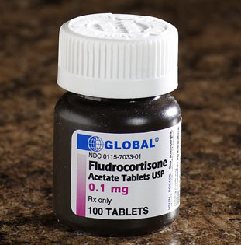
c. Điều trị:
Biện pháp chung
Điều trị ngay và tích cực tất cả các nhiễm trùng, đồng thời tăng liềuhydrocortison cho phù hợp.
Điều trị đặc hiệu
Phối hợp cả glucocorticoid và mineralocorticoid.
Nhẹ dùng hydrocortison đơn thuần là đủ.
Hydrocortison là thuốc được lựa chọn,
Dùng prednison Nhiều bệnh nhân phải
thêm fludrocortison hoặc ăn thêm muối.
Fludrocortison acetat có tác dụng giữ
muối mạnh.

Slide 15
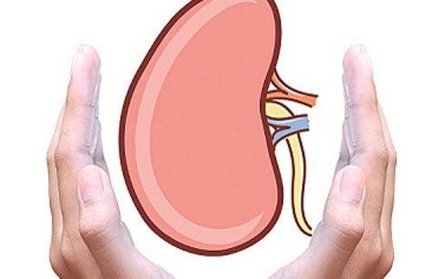
TƯ LIỆU THAM KHẢO
www.nguyenphuchoc199.com
www.google.com.vn
Đai học duy tân,(2016) Tập bài giảng Bệnh lý học
Các giáo trình về bệnh học, dược lý, dược lâm sàng.
Cảm ơn thầy và các bạn đã lắng nghe

